Slide 1
Chào mừng quý thầy, cô về dự giờ
CHUYÊN ĐỀ MÔN LỊCH SỬ
Lớp 5

Slide 2
ĐỊA LÍ
Trò chơi: Chiếc hộp bí mật

Slide 3
Trang phục của dân tộc Ê Đê

Slide 4
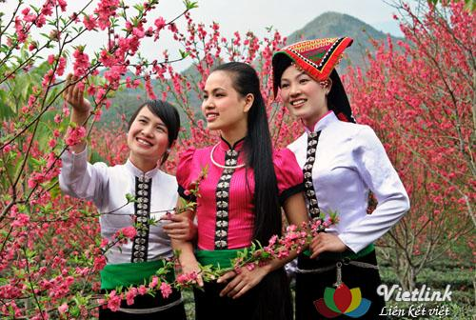
Trang phục của dân tộc Thái

Slide 5
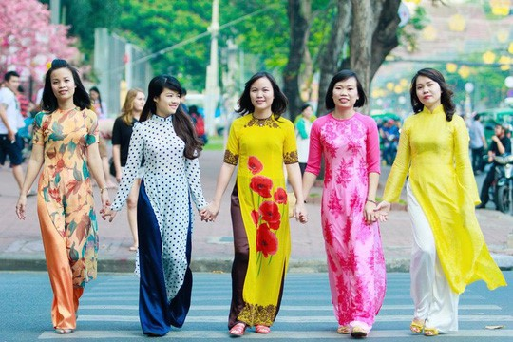
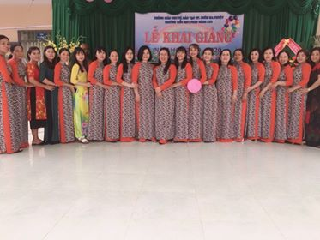
Trang phục của dân tộc Kinh (Việt)

Slide 6
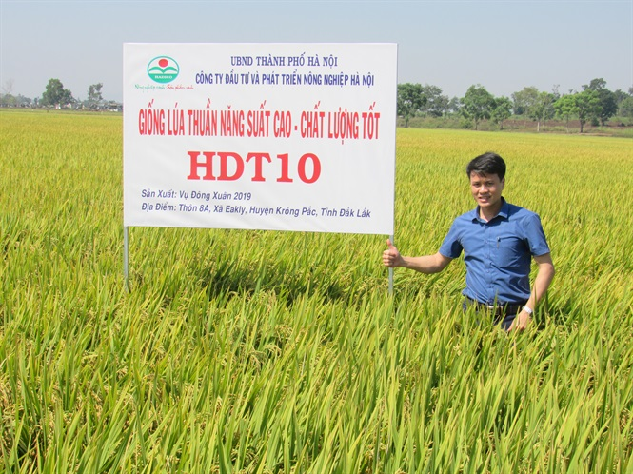
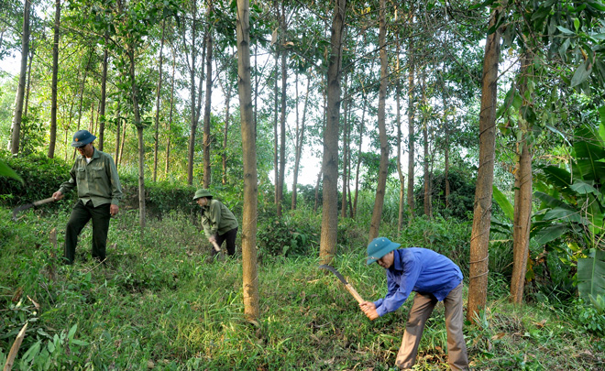
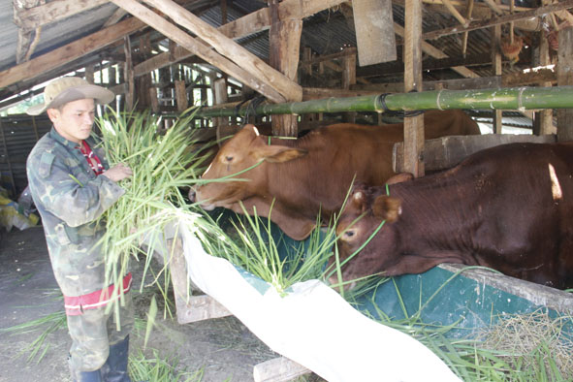
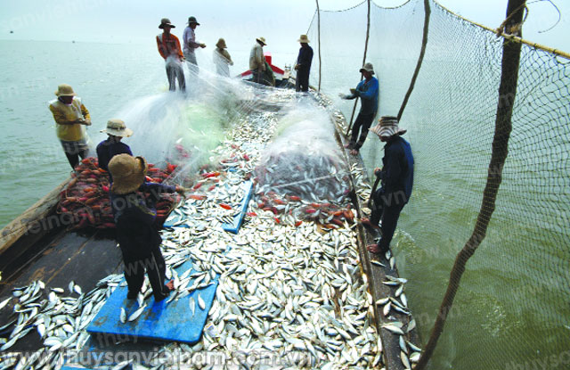

Slide 7
ĐỊA LÍ
Bài 6: NÔNG, LÂM NGHIỆP VÀ THỦY SẢN (Tiết 1)

Slide 8
ĐỊA LÍ:
Bài 6: NÔNG, LÂM NGHIỆP VÀ THỦY SẢN (Tiết 1)
* Mục tiêu: Sau bài học, em:
- Nêu được các hoạt động sản xuất của ngành nông nghiệp và lâm nghiệp.
- Bước đầu trình bày được tình hình phát triển và phân bố của ngành nông nghiệp, lâm nghiệp.
- Nhận biết được mối quan hệ giữa thiên nhiên và hoạt động sản xuất đồng thời thấy được sự cần thiết của việc bảo vệ rừng.

Slide 9
ĐỊA LÍ:
Bài 6: NÔNG, LÂM NGHIỆP VÀ THỦY SẢN (Tiết 1)
A. HOẠT ĐỘNG CƠ BẢN
* Hoạt động 1: Liên hệ thực tế
- Việc 1: Em cùng các bạn trao đổi ý kiến:
- Việc 2: Trình bày trước lớp.
a, Hãy kể tên một số sản phẩm nông nghiệp mà gia đình em thường sử dụng.
b, Theo em, những sản phẩm đó được sản xuất trong nước hay nhập từ nước ngoài.

Slide 10
ĐỊA LÍ:
Bài 6: NÔNG, LÂM NGHIỆP VÀ THỦY SẢN (Tiết 1)
A. HOẠT ĐỘNG CƠ BẢN
* Hoạt động 2: Tìm hiểu các hoạt động sản xuất của ngành nông nghiệp
- Việc 1: Em đọc thông tin ở phần a, sau đó trả lời các câu hỏi ở phần b
(Sách HDH/94,95)
- Việc 2: Em chia sẻ cùng các bạn trong nhóm.
- Việc 3: Chia sẻ trước lớp.

Slide 11
ĐỊA LÍ:
Bài 6: NÔNG, LÂM NGHIỆP VÀ THỦY SẢN (Tiết 1)
A. HOẠT ĐỘNG CƠ BẢN
* Hoạt động 2: Tìm hiểu các hoạt động sản xuất của ngành nông nghiệp
Nông nghiệp
Trồng trọt
Chăn nuôi

Slide 12
* Hoạt động 2: Tìm hiểu các hoạt động sản xuất của ngành nông nghiệp
Nông nghiệp
Trồng trọt
Chăn nuôi
3
Trong nông nghiệp nước ta, trồng trọt là ngành sản xuất chính. Trồng trọt đóng góp tới gần ¾ giá trị sản xuất nông nghiệp.
4
Ngành trồng trọt

Slide 13
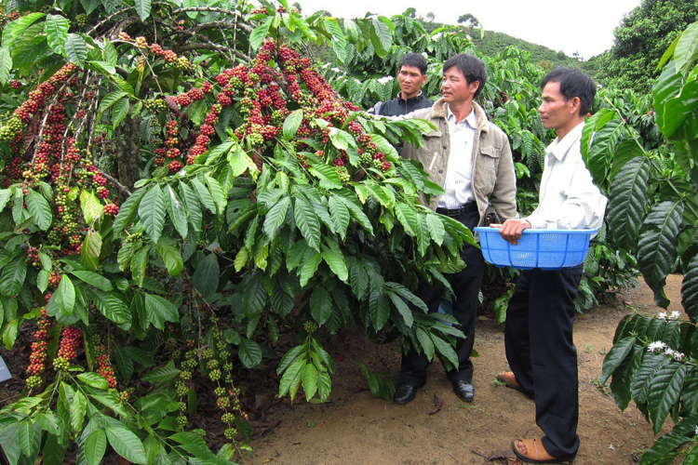
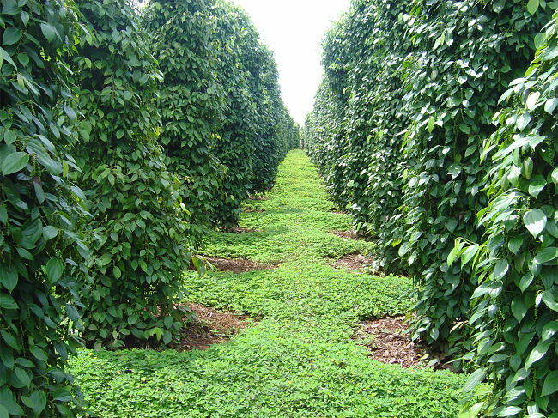
MỘT SỐ CÂY TRỒNG CHÍNH Ở ĐỊA PHƯƠNG
Cà phê
Hồ tiêu

Slide 14
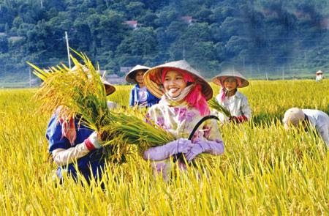
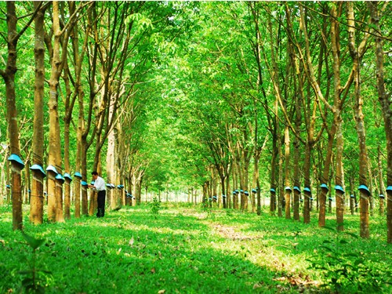
MỘT SỐ CÂY TRỒNG CHÍNH Ở ĐỊA PHƯƠNG
Lúa
Cao su

Slide 15
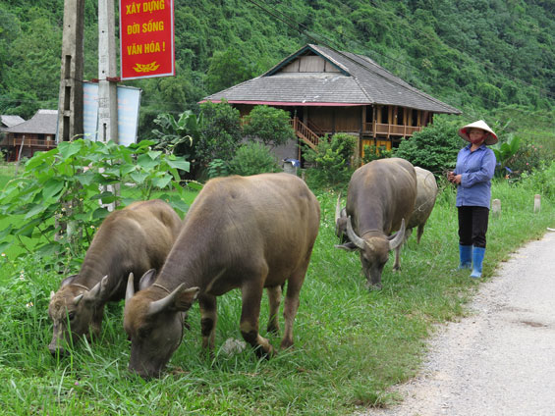
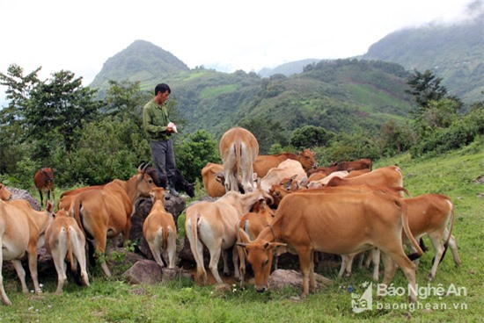
MỘT SỐ VẬT NUÔI CHÍNH Ở ĐỊA PHƯƠNG
Trâu
Bò

Slide 16
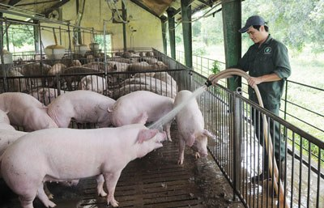
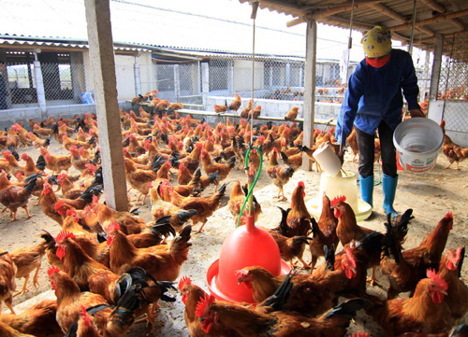
MỘT SỐ VẬT NUÔI CHÍNH Ở ĐỊA PHƯƠNG
Lợn
Gà

Slide 17
ĐỊA LÍ:
Bài 6: NÔNG, LÂM NGHIỆP VÀ THỦY SẢN (Tiết 1)
A. HOẠT ĐỘNG CƠ BẢN
* Hoạt động 3: Quan sát lược đồ và thảo luận
- Việc 1: + Em quan sát lược đồ hình 1 và kể tên một số cây trồng, vật nuôi ở nước ta. Sau đó hoàn thành bảng sau:
+ Em đọc thông tin phần d (Sách HDH trang 96) và trao đổi trong nhóm trả lời câu hỏi:
- Việc 2: Em chia sẻ cùng các bạn trong nhóm.
- Việc 3: Chia sẻ trước lớp.
Vùng | Cây trồng | Vật nuôi
Núi và cao nguyên
Đồng bằng
1, Vì sao cây trồng nước ta chủ yếu là cây xứ nóng?
2, Vì sao số lượng gia súc, gia cầm ngày càng tăng?

Slide 18
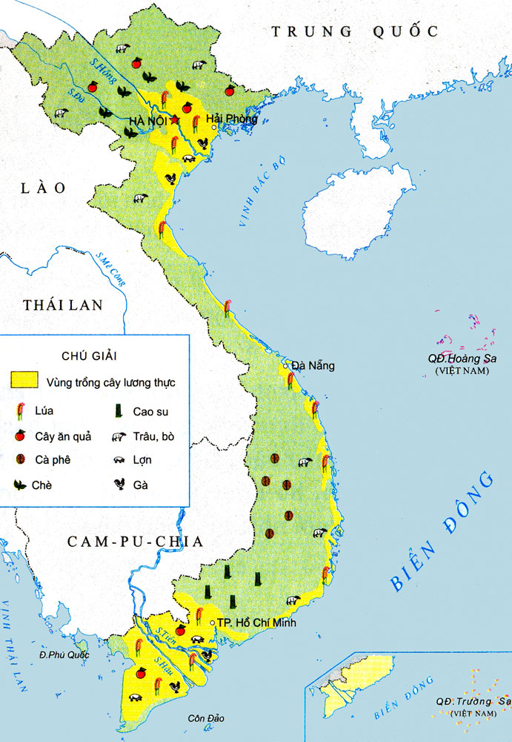
A. HOẠT ĐỘNG CƠ BẢN
* Hoạt động 3: Quan sát lược đồ và thảo luận
Vùng | Cây trồng | Vật nuôi
Núi và cao nguyên | Cà phê, chè, cao su | Trâu, bò
Đồng bằng | Cây ăn quả, lúa | Lợn, gà
Lúa, gạo, lợn và gia cầm được trồng và nuôi nhiều ở đồng bằng; cây công nghiệp lâu năm, trâu, bò được trồng và nuôi nhiều ở vùng núi và cao nguyên.
Lược đồ nông nghiệp Việt Nam

Slide 19
Bài 6: NÔNG, LÂM NGHIỆP VÀ THỦY SẢN (Tiết 1)
A. HOẠT ĐỘNG CƠ BẢN
* Hoạt động 4: Khám phá ngành lâm nghiệp
- Việc 1: + Em quan sát hình 2: Sơ đồ các hoạt động chính của ngành lâm nghiệp ở phần a (Sách HDH trang 96) và trả lời câu hỏi sau:
+ Quan sát bảng số liệu ở phần c (Sách HDH trang 99) và cho biết:
- Việc 2: Em chia sẻ cùng các bạn trong nhóm.
- Việc 3: Chia sẻ trước lớp.
1, Kể tên các hoạt động chính của ngành lâm nghiệp.
2, Hoạt động trồng rừng và khai thác rừng tập trung nhiều ở đâu?
1, Từ năm 1980 đến năm 1995 diện tích rừng nước ta tăng hay giảm? Vì sao?
2, Từ năm 1995 đến năm 2012 diện tích rừng nước ta tăng hay giảm? Vì sao?

Slide 20
ĐỊA LÍ:
Bài 6: NÔNG, LÂM NGHIỆP VÀ THỦY SẢN (Tiết 1)
A. HOẠT ĐỘNG CƠ BẢN
* Hoạt động 4: Khám phá ngành lâm nghiệp
Lâm nghiệp
Trồng và
bảo vệ rừng
Khai thác gỗ và lâm sản khác
Hình 2. Sơ đồ các hoạt động chính của ngành lâm nghiệp.

Slide 21
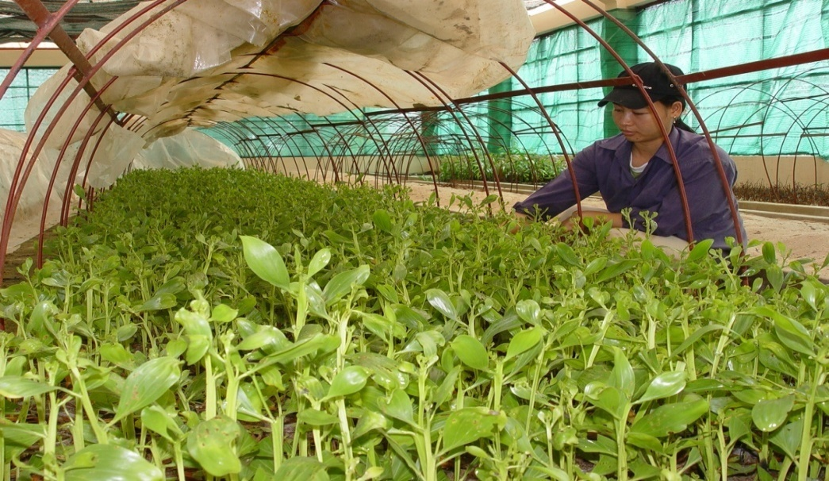
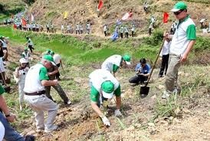
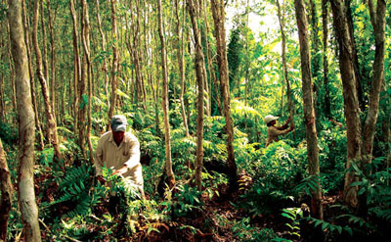
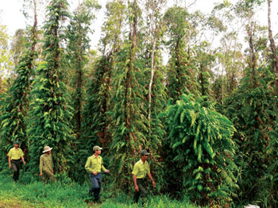
* Một số hình ảnh về trồng và bảo vệ rừng

Slide 22
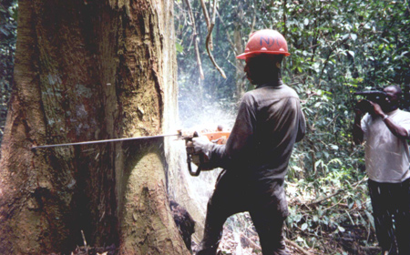
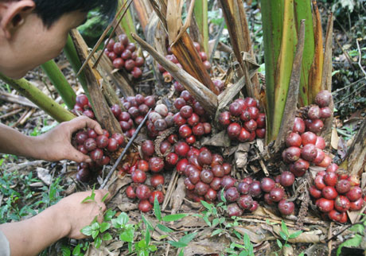
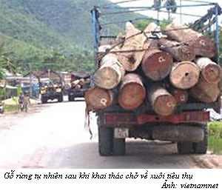
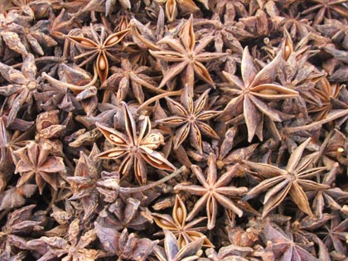
thảo quả
Một số hình ảnh về khai thác gỗ và lâm sản
Cánh hồi

Slide 23
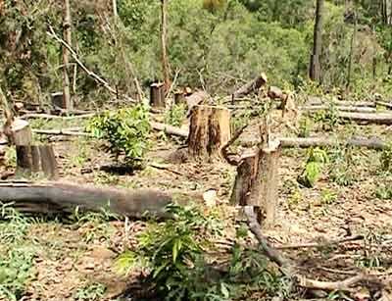
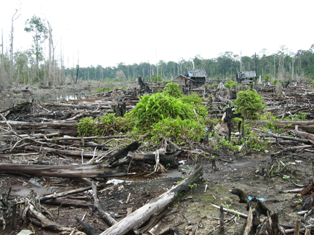
Từ năm 1980 đến năm 1995 diện tích rừng nước ta tăng hay giảm? Vì sao?
Năm | 1980 | 1995 | 2012
Tổng diện tích rừng (triệu ha) | 10,6 | 9,3 | 13,5
Diện tích rừng giảm
* Từ năm 1980 đến năm 1995, diện tích rừng nước ta giảm, do khai thác bừa bãi, đốt rừng làm nương rẫy.

Slide 24
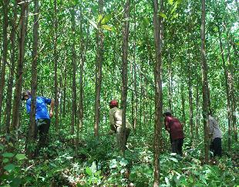
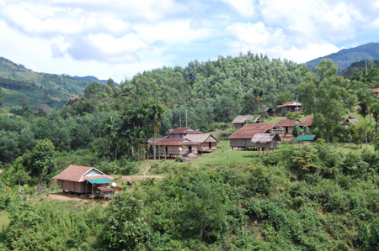
Từ năm 1995 đến năm 2012 diện tích rừng nước ta tăng hay giảm? Vì sao?
Năm | 1980 | 1995 | 2004
Tổng diện tích rừng (triệu ha) | 10,6 | 9,3 | 13,5
Diện tích rừng tăng
* Được Nhà nước vận động, nhân dân tích cực trồng và bảo vệ rừng nên từ năm 1995 đến năm 2012, diện tích rừng nước ta tăng đáng kể.

Slide 25
ĐỊA LÍ:
Bài 6: NÔNG, LÂM NGHIỆP VÀ THỦY SẢN (Tiết 1)
A. HOẠT ĐỘNG CƠ BẢN
* Hoạt động 4: Khám phá ngành lâm nghiệp
* Tìm hiểu về rừng ở địa phương em.
* Em hãy nêu một số biện pháp để bảo vệ tài nguyên rừng?

Slide 26
* Hiện nay, diện tích rừng ở Đắk Lắk hiện có hơn 505.076 ha
- Tập trung nhiều ở huyện Ea Súp, Buôn Đôn, Krông Bông, Ea Kar, Ma Đ’rắk, Ea H’leo
- Vườn quốc gia Yók Đôn, Vườn quốc gia Chư Yang Sin, Khu bảo tồn thiên nhiên Ea Sô, Khu bảo tồn thiên nhiên Nam Kar…;
* Một số biện pháp bảo vệ rừng:
- Không đốt rừng, phá rừng làm nương rẫy.
- Trồng rừng, phủ xanh đất trống đồi trọc.
- Tuyên truyền về vai trò, tầm quan trọng của rừng và hậu quả của việc khai thác rừng bừa bãi.
- Khai thác một cách hợp lí kết hợp với chăm sóc và bảo vệ. - ...

Slide 28
ĐỊA LÍ:
Bài 6: NÔNG, LÂM NGHIỆP VÀ THỦY SẢN (Tiết 1)
Củng cố, dặn dò
* Trồng trọt là hoạt động sản xuất chính trong nông nghiệp. Lúa, gạo, lợn và gia cầm được trồng và nuôi nhiều ở đồng bằng; cây công nghiệp lâu năm, trâu, bò được trồng và nuôi nhiều ở vùng núi và cao nguyên.
* Bên cạnh việc khai thác gỗ và lâm sản, nghề trồng rừng của nước ta đang ngày càng phát triển. Ngành lâm nghiệp phân bố chủ yếu ở vùng núi và trung du.
* Dặn dò:
- Em sưu tầm tranh, ảnh và tư liệu về ngành nông và lâm nghiệp ở địa phương.

Slide 29
Xin chân thành cảm ơn các thầy cô giáo
Chúc các em chăm ngoan, học giỏi

Slide 30
DD

